Slide 1
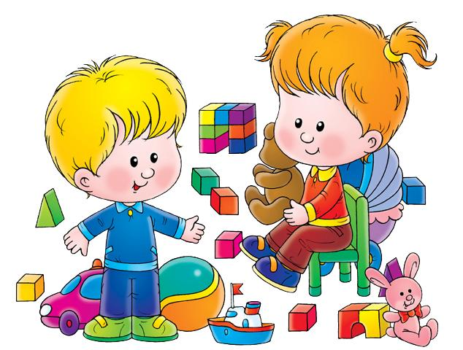
Семинар-практикум: «Развитие связной речи детей старшего дошкольного возраста» Подготовила: Дронова С.Н.

Slide 2
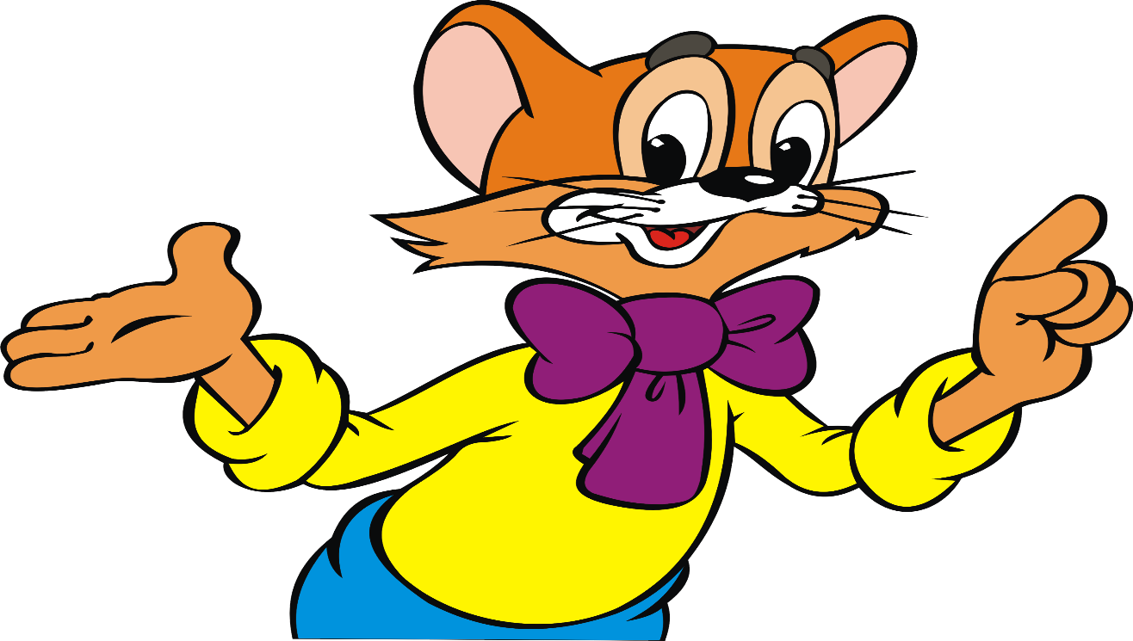
«Учите ребёнка каким-нибудь неизвестным ему пяти словам - он будет долго и напрасно мучиться, но свяжите двадцать таких слов с картинками, и он усвоит их на лету»
К. Д. Ушинский

Slide 3
Актуальность данной темы объясняется тем, что процесс развития связной речи является центральной задачей речевого воспитания детей. Это обусловлено, прежде всего, ее социальной значимостью и ролью в формировании личности. Именно в связной речи реализуется основная, коммуникативная, функция языка и речи.

Slide 4
Психологи подчеркивают, что в связной речи отчетливо выступает тесная связь речевого и умственного воспитания детей.
В связной речи отражается логика мышления ребенка его умение осмыслить воспринимаемое и правильно выразить его. Потому, как ребенок строит свои высказывания можно судить об уровне его речевого развития.
Умение интересно рассказывать и заинтересовывать слушателей (детей и взрослых) своим изложением помогает детям стать общительнее, преодолеть застенчивость; развивает уверенность в своих силах.

Slide 5
Связная речь — это смысловое развернутое высказывание (несколько логически сочетающихся предложений), обеспечивающее взаимопонимание и общение .
Развитие связной речи неотделимо от решения остальных задач речевого развития :обогащения и активизации словаря, формирования грамматического строя речи ,воспитания звуковой культуры речи .

Slide 6
-Так, в процессе словарной работы ребенок накапливает необходимый запас слов, постепенно овладевает способами выражения в слове определенного содержания и в конечном итоге приобретает умение выражать свои мысли наиболее точно и полно.
-Формирование грамматического строя речи направлено на развитие умения выражать свои мысли простыми и распространенными, сложносочиненными и сложноподчиненными предложениями, правильно использовать формы рода, числа и падежа.
-Работа по воспитанию звуковой культуры речи способствует тому, чтобы речь ребенка была четкой, внятной, выразительной.

Slide 7
Речь считается связной, если для нее характерны:
— содержательность (хорошее знание предмета, о котором говорится);
— точность (правдивое изображение окружающей действительности, подбор слов и словосочетаний, наиболее подходящих к данному содержанию);
— логичность (последовательное изложение мыслей);
— ясность (понятность для окружающих);
— правильность, чистота, богатство (разнообразие).

Slide 8
Формы связной речи
диалог
монолог
Развитие обоих форм связной речи играет ведущую роль в процессе речевого развития ребенка и занимает центральное место в общей системе работы по развитию речи в детском саду.

Slide 9
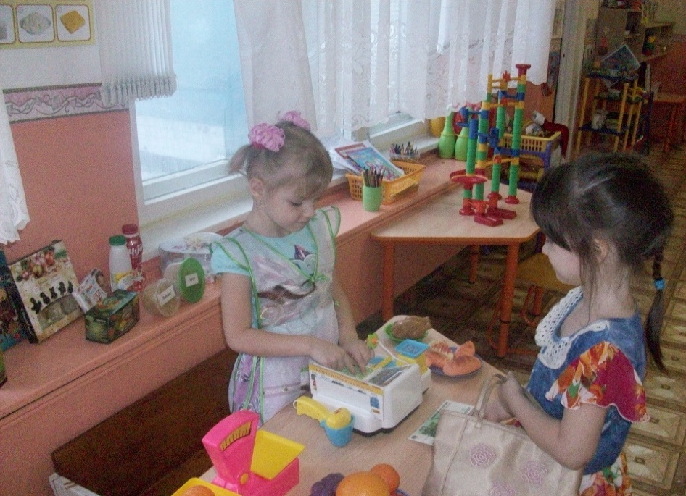
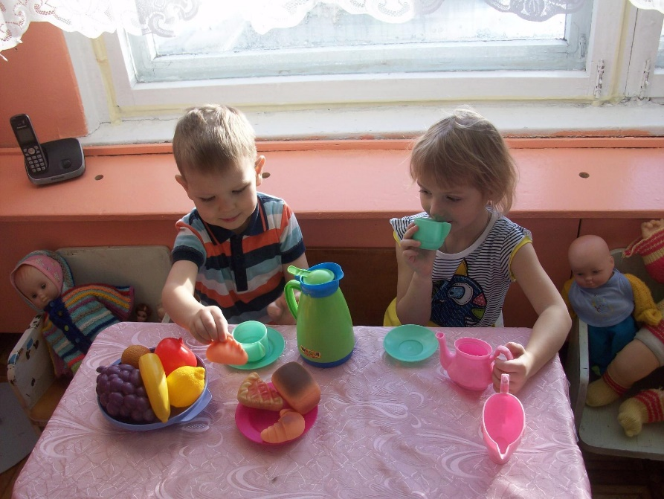
Диалог – беседа нескольких людей, не меньше двух.
Цель беседы – спросить о чем-то и вызвать на ответ,
побудить к какому-то действию.

Slide 10
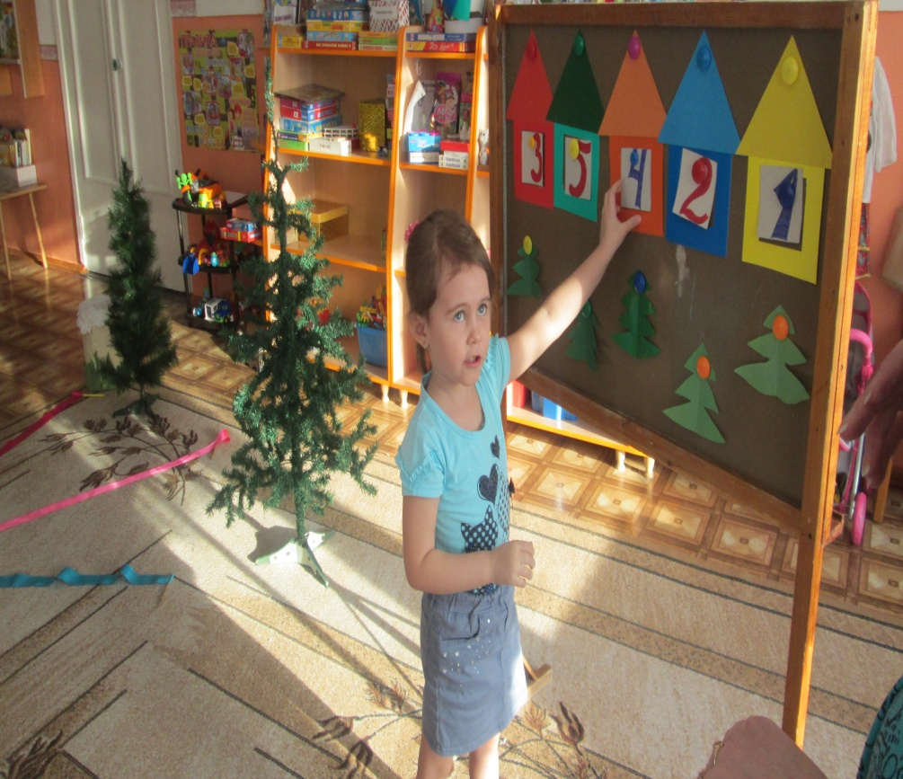
Монолог – связная речь одного лица.
Цель монолога – сообщение о каких-то фактах.

Slide 11
Диалогическая форма речи, являющаяся первичной, состоит из обмена высказываниями. Для них характерны вопрос, ответ, добавления, пояснения, выражения, реплики. При этом особую роль играют мимика, жесты, интонация. Необходимо развивать у детей умение строить диалог (спросить, ответить, объяснить, попросить, подать реплику, поддержать), пользуясь при этом разнообразными языковыми средствами в соответствии с ситуацией.
Для этого проводятся беседы на самые различные темы, связанные с жизнью ребенка в семье, в детском саду, с его отношениями с друзьями и взрослыми, его впечатлениями и интересами. Именно в диалоге развивается умение выслушать собеседника, задать вопрос, ответить.

Slide 12
Развернутым видом речи является монологическая речь. Монологическая речь – это организованный и относительно развернутый вид речи, так как мы вынуждены не только назвать предмет, но и описать его. Главной задачей развития связной речи ребенка является совершенствование монологической речи. Эта задача решается через различные виды речевой деятельности: пересказ литературных произведений, составление описательных рассказов о предметах, объектах, явлениях природы, создание разных видов творческих рассказов, заучивание стихотворений, а также составление рассказов по картине.

Slide 13
Условия развития связной речи:
речевая среда
социальное окружение
семейное благополучие
индивидуальные особенности личности
познавательная активность ребенка

Slide 14
Особенности развития связной речи детей старшего дошкольного возраста.
Активно участвуют в разговоре, беседе;
Полно и точно отвечают на вопросы, формулируют вопросы;
Достаточно хорошо участвуют в диалоге
Монологическая речь развивается: дети осваивают разные типы связных высказываний(описание, повествование, рассуждение) с опорой на наглядный материал и без опоры.
Усложняется синтаксическая структура детских рассказов, увеличивается количество сложносочиненных и сложноподчиненных предложений

Slide 15
Работа по развитию связной речи трудоемка и всегда почти полностью ложится на плечи педагогов.
Большое влияние на речь детей оказывает воспитатель. В связи с этим его собственная речь должна, прежде всего, учитывать возраст детей.
Педагог должен воспитывать своей речью, а, следовательно, не забывать о некоторых правилах:
Педагог должен придерживаться литературных норм произношения, устранять в своей речи различные акценты, правильно ставить ударение в словах;
Помнить о содержательности своей речи (о чем и сколько говорит, что сообщается детям);
Помнить о возрастной педагогической направленности речи.

Slide 16
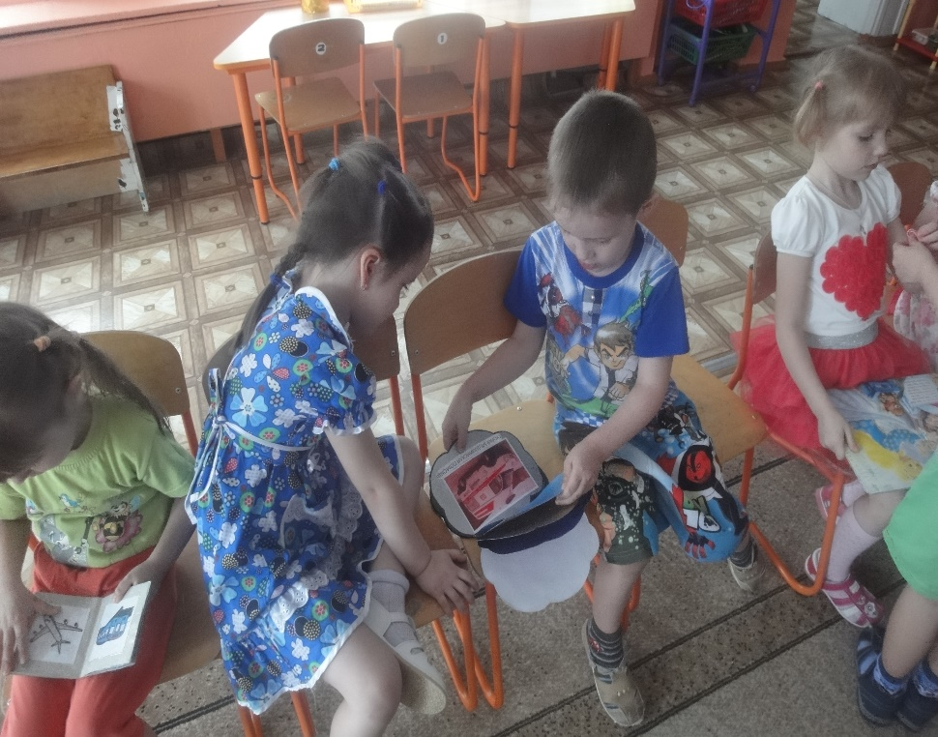
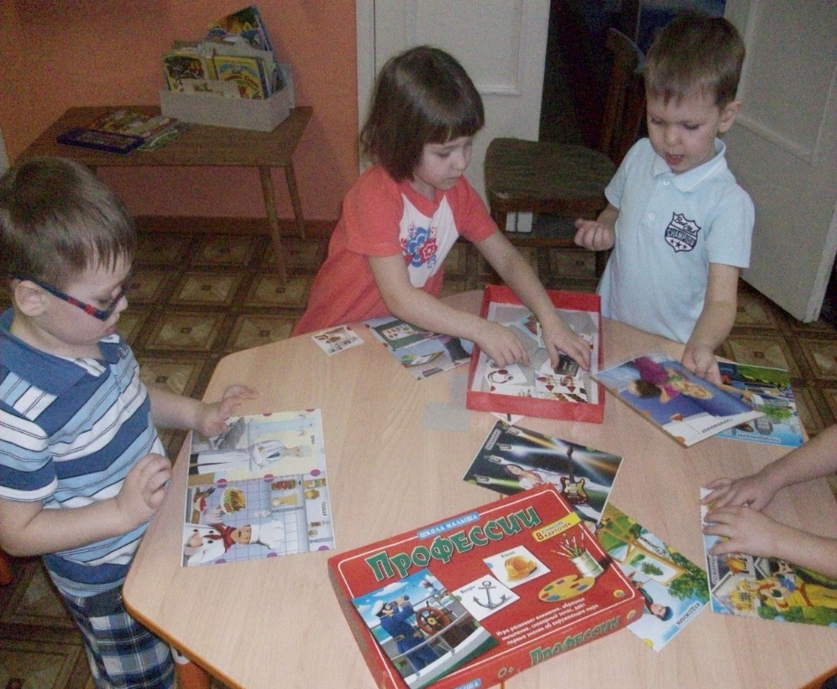
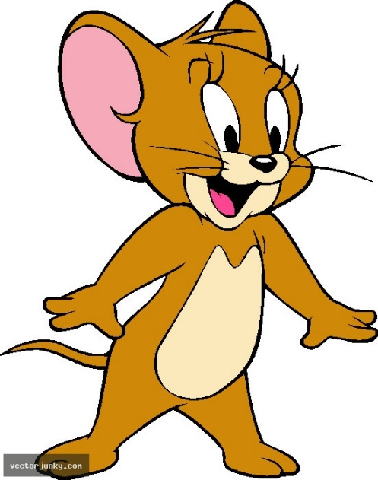
Практическая часть

Slide 17
Артикуляционная гимнастика
«Пароход гудит»
Вот Артемкин пароход,
Смело по морю плывет,
Не боясь крутой волны, весело гудит:Ы-Ы-Ы-Ы
«Грибок»
Наш Артемка в лес пошел,
Под сосною гриб нашел,
Подними вверх язычок,
Покажи, как рос грибок!
«Артемкина зарядка»
« Улыбка»
Наш Артемка озорник-
Тянет губки к ушкам,
посмотрите, говорит,
Я теперь – лягушка!
«Трубочка»
Кто играет на гитаре,
А Артем на дудочке,
Губы вытянул вперед –
Узкой, узкой трубочкой!

Slide 18
Речевое дыхание
« ШАРИК»
Надувала кошка шар,
А котенок ей мешал:
Подошел и лапкой –топ!
А у кошки шарик – лоп!
Ш-ш-ш-ш…
Дети кладут руки на живот и делают через нос вдох, стараясь не поднимать плечи. Животик должен быть круглым, как шар. После небольшой задержки дыхания происходит продолжительный выдох с произнесением звука «ш». Дети должны стараться , чтобы воздух выходил равномерно.
«Ветер».
Вытянуть губы вперед трубочкой, как при звуке «у», и произвести длительный выдох.
«Футбол»
Скатать ватный шарик и поставить два кубика в качестве ворот. Ребенок должен, дуя на шарик, загнать его в ворота.

Slide 19
Картотека игр по развитию связной речи
Игровое упражнение «Если бы…». Цель – развитие связной речи, воображения, высших форм мышления – синтеза, анализа, прогнозирования, экспериментирования. Предлагаю детям пофантазировать на такие темы, как:
-«Если бы я был волшебником, то …» -«Если бы я стал невидимым…» -«Если весна не наступит никогда…»
Игровое упражнение «Закончи сам». Цель – развитие воображения, связной речи. Рассказываю детям начало сказки или рассказа, а детям даю задание продолжить или придумать концовку.

Slide 20
«Шкатулка со сказками»
Цель: Развитие связной речи, фантазии, творческого мышления.
Оборудование: 8 – 10 различных фигурок, коробочка.
Содержание: Ведущий предлагает вынимать произвольно фигурки из коробки. Надо придумать, кем или чем этот предмет будет в сказке. После того как первый играющий сказал 2 – 3 предложения, следующий вынимает другой предмет и продолжает рассказ. Когда история закончилась, предметы собирают вместе и начинается новая история. Важно, чтобы каждый раз получилась законченная история, и чтобы ребенок в разных ситуациях придумал разные варианты действий с одним и тем же предметом.

Slide 21
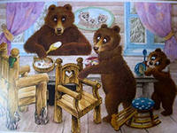
«Старая сказка на новый лад»
Цель: Развитие связной речи, воображения, творческого мышления.
Оборудование: сказка «Три медведя», кружочки, обозначающие медведей (коричневые разных размеров), красный кружок (девочка).
Содержание: Ведущий вспоминает с ребенком сказку, используя картинки. Попросите ребенка придумать «сказку наоборот»:
а) медведи заблудились и попали к девочке. Что они стали бы делать?
б) медведи добрые оказались, а девочка – злая. Как повели бы они себя?
Ведущий предлагает с помощью кружочков разыграть новую сказку.
Можно использовать и другие сказки.

Slide 22
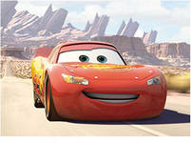
«Придумай историю»
Цель: Развитие понимания и активизация слов с обобщающим значением; развитие связной речи, словесного творчества.
Содержание: Взрослый предлагает ребёнку придумать историю (рассказ, сказку) об овощах, домашних животных, посуде, транспорте и т.д. Взрослый даёт образец истории, помогает придумать начало. Этапы развития сюжета («Как-то раз случился в деревне переполох…», «Однажды ночью игрушки ожили и …»). В данной игре ребёнок не только закрепляет понимание обобщающих слов, но и актуализирует лексику по теме, развивает вербальное (словесное) творчество.

Slide 23
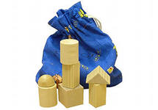
«Волшебные предметы
из чудесного мешочка»
Цель: Расширение объёма словаря, развитие тактильного восприятия, уточнение представлений о признаках предмета; развитие творческого мышления, словесного творчества.
Содержание: Предварительно дети знакомятся с игрушками: рассматривают, называют, выделяют их качества. Первый игрок опускает руку в мешочек, нащупывает одну игрушку, узнает её и называет: «У меня чашка». Только после этих слов ребёнок может вытащить игрушку из мешочка, рассмотреть её, показать всем детям и рассказать о её новых волшебных качествах.
Усложнённый вариант: прежде чем достать предмет из мешочка, необходимо определить его форму (круглый, продолговатый),материал, из которого изготовлен предмет (резиновый, металлический, пластмассовый, деревянный), качество поверхности (гладкий, шероховатый, холодный, скользкий).

Slide 24
Формирование умений и навыков связной речи у дошкольников – это одна из важнейших задач педагогов, поскольку от степени их сформированности зависит дальнейшее развитие личности ребенка и приобретение им учебных знаний.
Спасибо за внимание!

